Slide 1
Sobre Node.js

Slide 2
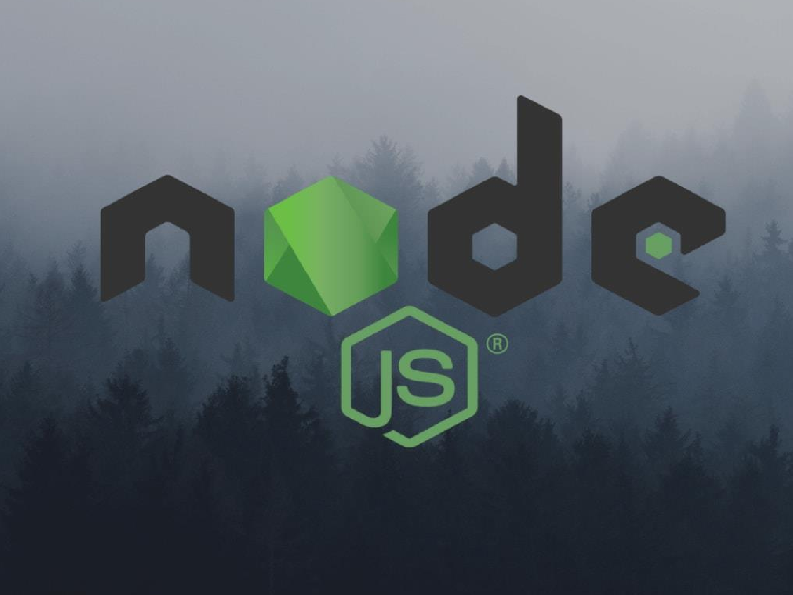




Hola mundo

Slide 3

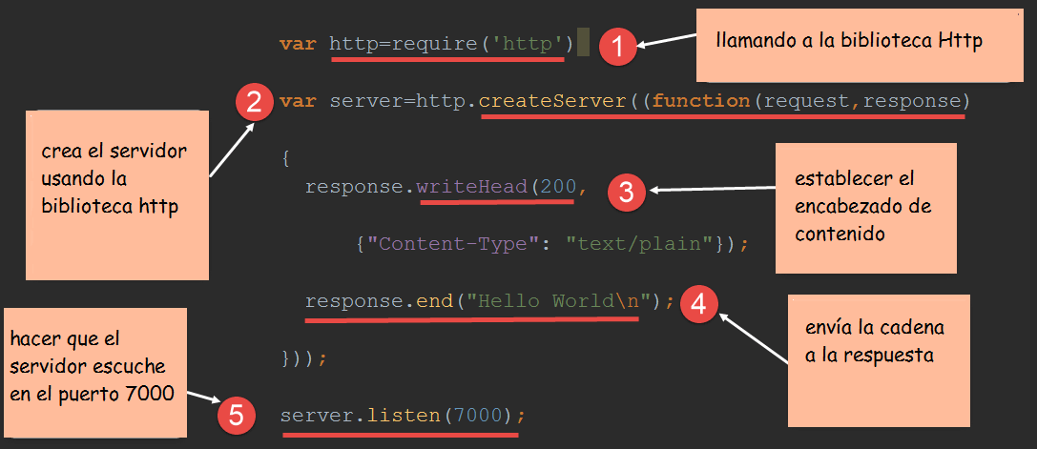
En Node JS se puede crear fácilmente un servidor web básico que responda a cualquier
solicitud simplemente usando el paquete Node HTTP
Notes:
http://localhost:7000
02.http-server.js
http://localhost:7000
03.http-server2.js

Slide 4
El manejo de GET
Hacer una solicitud GET para obtener los datos de otro sitio es relativamente muy simple en Node.js. Para hacer una solicitud Get en el node, primero tenemos que tener instalado el módulo de solicitud. Esto se puede hacer ejecutando la siguiente línea en la línea de comando:
npm install request
Notes:
Se le van a generar node_modules y los .json

Slide 5
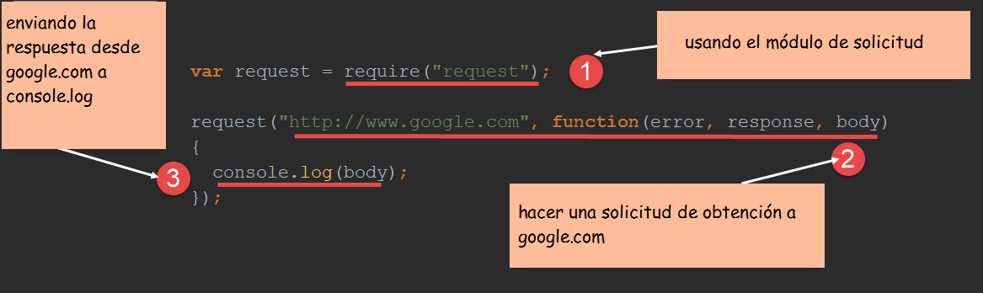
El manejo de GET
Notes:
04.http-get.js

Slide 6
El manejo de GET
El framework Node.js se puede usar para desarrollar servidores web usando el módulo ‘http’.
La aplicación se puede hacer para escuchar en un puerto en particular y enviar una respuesta al cliente cada vez que se realiza una solicitud a la aplicación.
El módulo de “solicitud” se puede utilizar para obtener información de sitios web. La información contendría todo el contenido de la página web solicitada desde el sitio web correspondiente.

Slide 7
Módulos y NPM
En Node.js, un módulo es una colección de objetos y funciones de JavaScript que pueden usar aplicaciones externas. Describir una pieza de código como un módulo no es lo que es el código, sino lo que hace; cualquier archivo o conjunto de archivos de Node.js puede considerarse un módulo si su funcionalidad y datos pueden ser utilizados por programas externos.

Slide 8
Módulos y NPM
En otras palabras, un módulo no es nada más que una unidad de código organizado en archivos o directorios, la cual puede ser exportada con facilidad para poder reutilizarse en otras partes de la aplicación.
Aplicaciones poco acopladas, escalar complejidades y compartir código.

Slide 9
Tipos de módulos
Built-in modules: módulos nativos de la API de Node.JS. Viene por defecto.
Local modules: módulos escritos por los desarrolladores y forman en su conjunto gran parte de la aplicación.
External modules: son paquetes de terceros distribuidos a través de npm. Se instalan como dependencias y, aunque aportan funcionalidad a la aplicación, no deben incluirse en el repositorio ya que no son parte de la misma.

Slide 10
Sistemas de módulos
Commonjs – 2009
ESM – 2015
Notes:
Folder: sistema-de-módulos
https://github.com/norbeydanilo/typescript-intro

Slide 11
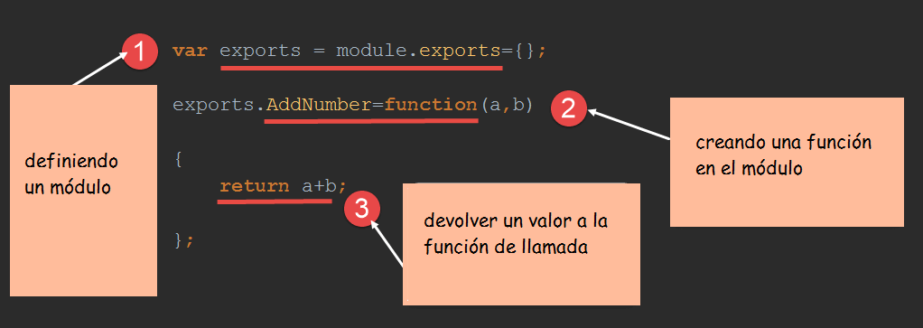
Ejemplo creación de módulos
Local modules
Notes:
01.ejemplomodulos-local

Slide 12
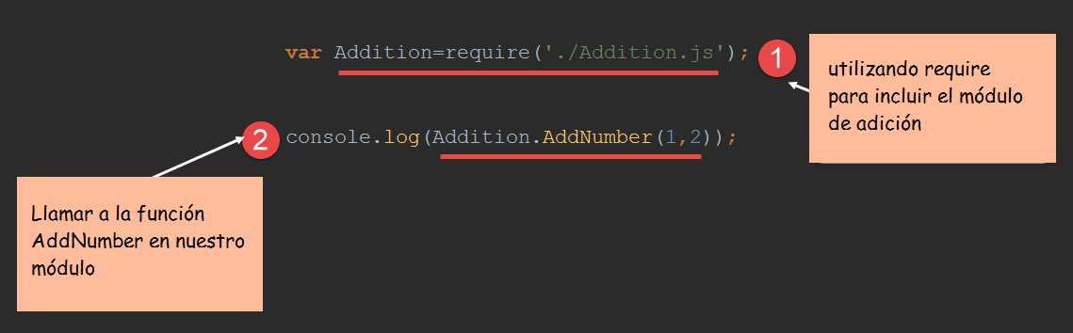
Ejemplo creación de módulos
Local modules

Slide 13
Ejemplo creación de módulos
Nota: – No estamos usando el “administrador de paquetes de node” hasta el momento para instalar nuestro módulo addition.js.
Esto se debe a que el módulo ya es parte de nuestro proyecto en la máquina local.

Slide 14
Módulos extensibles
Al crear módulos, también es posible extender o heredar un módulo de otro.
En la programación moderna, es bastante común crear una biblioteca de módulos comunes y luego ampliar la funcionalidad de estos módulos comunes si es necesario.

Slide 15
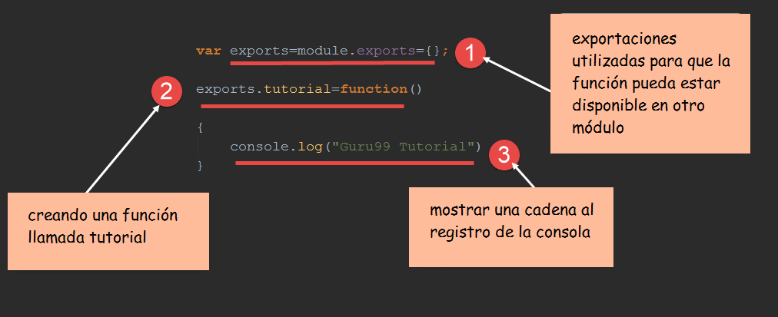
Ejemplo módulo extensible
Local modules
Notes:
02.ejemplomodulos-local-ext

Slide 16
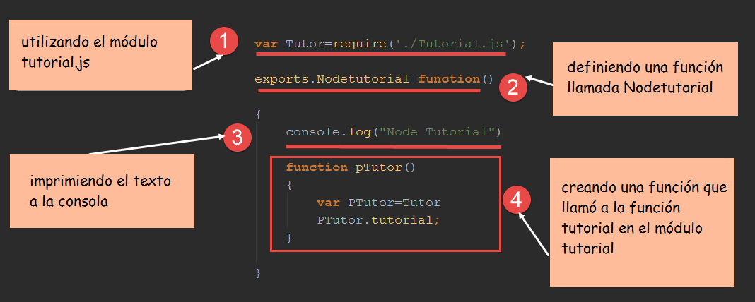
Ejemplo módulo extensible
Local modules

Slide 17
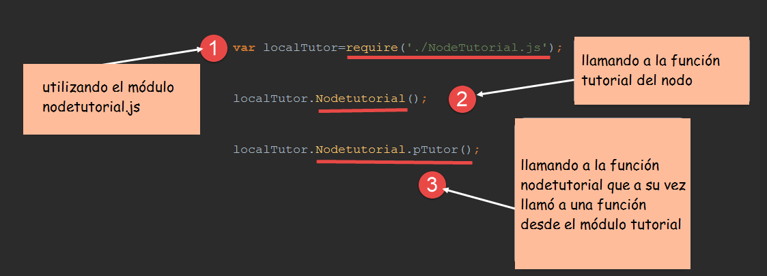
Ejemplo módulo extensible
Local modules

Slide 18
Exportación de clases
La exportación de una clase aún proporciona un punto de entrada único para el módulo, pero en comparación con el patrón de función, expone muchas más partes internas del módulo. Por otro lado, permite mucha más potencia a la hora de ampliar su funcionalidad.
Notes:
03.ejemploclases-local

Slide 19

Módulos Built-in
Son los módulos nativos de la API de Node.js.
No hace falta que se instalen, ya que vienen incluidos por defecto con Node.js
Notes:
http://localhost:3000
01.http.js

Slide 20
External modules NPM
Es el administrador de paquetes predeterminado para el tiempo de ejecución de JavaScript Node.js.
NPM consiste de dos partes principales: una herramienta CLI (interfaz de línea de comandos) para la publicación y descarga de paquetes, y un repositorio en línea que alberga paquetes de JavaScript.

Slide 21
package.json
Cada proyecto de JavaScript se puede considerar como un paquete npm con su propia información de paquete y un archivo package.json que describe el proyecto.
package.json se generará cuando ejecute npm init para inicializar un proyecto de JavaScript/Node.js con los siguientes metadatos principales proporcionados por el desarrollador:

Slide 22
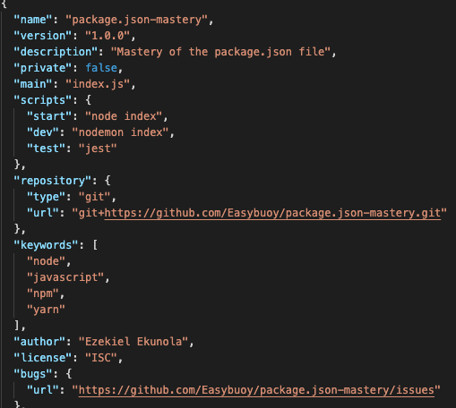
package.json
name: el nombre de tu librería/proyecto JavaScript.
version: la versión de tu proyecto. A menudo, para el desarrollo de aplicaciones, este campo es descuidado ya que no hay necesidad aparente de versionar librerías de código abierto. Aun así, puede ser útil como fuente de la versión del despliegue.
description: la descripción del proyecto.
license: la licencia del proyecto.

Slide 23
package.json
Esta información proporciona al administrador del paquete lo necesario para comprender cómo se debe manejar el proyecto junto con sus dependencias.
El archivo package.json normalmente se encuentra en el directorio raíz de un proyecto Node.js.
Veamos un ejemplo de cómo se ve la estructura de un módulo cuando se instala a través de npm.

Slide 24
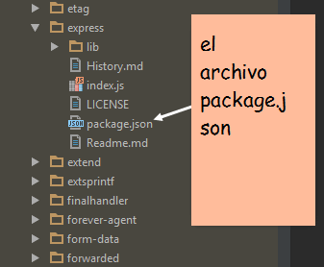
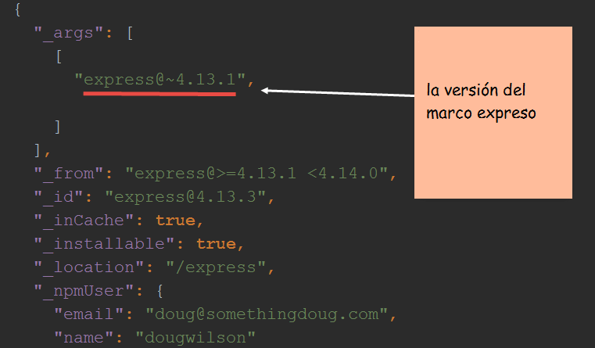
package.json

Slide 25
npm scripts
package.json también soporta la propiedad scripts que puede definirse para ejecutar herramientas de línea de comandos que se instalan en el contexto local del proyecto.

Slide 26
dependencies y devDependencies
Estos dos vienen en forma de objetos clave-valor con los nombres de las librerías npm como clave y sus versiones en formato semántico como valor.
Estas dependencias se instalan mediante el comando npm install con las banderas --save y --save-dev. Están pensadas para ser usadas en entornos de producción y desarrollo/pruebas respectivamente.

Slide 27
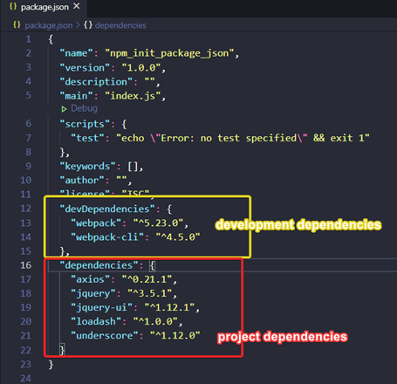
dependencies y devDependencies

Slide 28
package-lock.json
Este archivo describe las versiones exactas de las dependencias utilizadas en un proyecto de JavaScript npm.
package-lock.json es usualmente generado por el comando npm install, y también es leído por nuestra herramienta NPM CLI para asegurar la reproducción de los entornos de construcción para el proyecto.

Slide 29
package-lock.json
Describe todo el árbol de dependencias de cada paquete instalado.
Cuando alguien hace fork de un repositorio, no tiene la carpeta node_modules, al hacer npm install se instalan las dependencias indicadas con la versión indicada y más actual.
Por ejemplo, tenemos la version “5.2.3”:
Si tiene el carret ^ actualizará la versión menor, por lo que tendrás versiones como “^5.3.3”, “^5.4.3”, “^5.5.3”, etc.
Si tiene la tilde ~ actualizará la versión de parche, por lo que tendrás versiones como “~5.2.4”, “~5.2.5”, “~5.2.6”, etc.
Lo recomendable es quitar estos símbolos para que todos tengan la misma versión y no haya errores.

Slide 30
package-lock.json
Se genera automáticamente para cualquier operación en la que npm modifique el árbol node_modules o package.json.
Además, el archivo package-lock.json lleva un registro de las versiones exactas instaladas de forma más concisa.

Slide 31
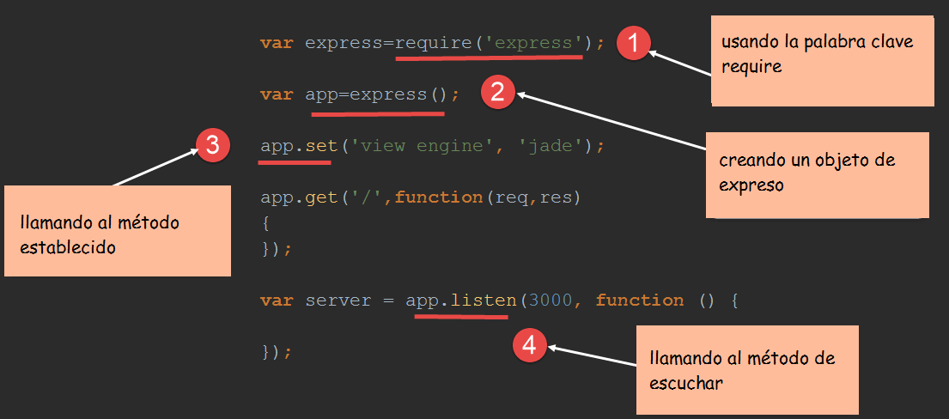
External modules NPM
Ejemplo con express
npm install express
Notes:
01.express.js
Error: Cannot find module 'express'

Slide 32
Publicación de módulos NPM
Uno puede publicar su propio módulo en su propio repositorio de Github.
Al publicar su módulo en una ubicación central, no tendrá que instalarse en cada máquina que lo requiera.
En su lugar, puede usar el comando de instalación de npm e instalar su módulo npm publicado.

